Slide 1

TRƯỜNG THCS THỤY PHƯƠNG
GIỚI THIỆU SÁCH 11
CHÀO MỪNG NGÀY NHÀ GIÁO VIỆT NAM 20/11”
Thư viện: Khiếu Thị Trang

Slide 2

Tuyển chọn những câu chuyện hay nhất về tình Thầy trò
Tác giả: Nhiều tác giả
Nhà xuất bản:NXB Tổng hợp HCM

Slide 3


Kính thưa các thầy giáo, cô giáo cùng các em học sinh thân mến!
Tháng mười một ùa về, trong mỗi chúng ta chắc hẳn nhiều thầy cô và các em học sinh không khỏi bồi hồi nhớ về những kỉ niệm ngày đầu đến trường, về thầy cô kính yêu bên bạn bè và mái trường mến yêu. Mỗi sáng đến trường lại vang vọng đâu đây những tiếng ca: “Khi thầy viết bảng, bụi phấn rơi rơi. Có hạt bụi nào rơi trên bục giảng. Có hạt bụi nào vương trên tóc thầy,…” lại làm lòng tôi càng xao xuyến hơn.

Slide 4
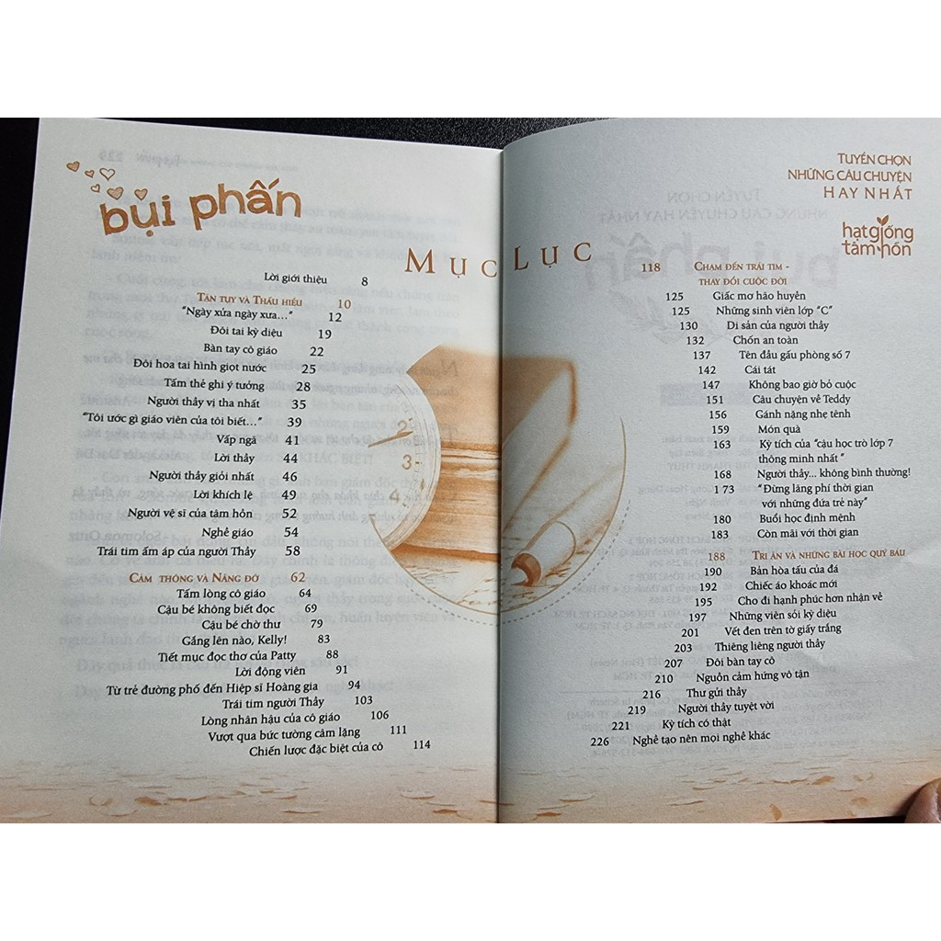

Bụi phấn” những hạt bụi vô hình ấy đã chắp cánh đưa người học trò bước tới tương lai, tới những bài học tri thức lẫn bài học cuộc sống vô cùng quý giá. Người thầy ấy chẳng quan tâm tới mái tóc mình đang ngày một bạc thêm, còn những người học trò cũng chẳng ai có thể đếm được có bao nhiêu hạt bụi đậu vào mái tóc thầy trong từng tiết học. Đọng lại trong đó là một nỗi niềm ưu tư về cuộc sống, về tương lai của những thế hệ học trò. Chẳng ai nhận ra được sự thay đổi cho tới khi trưởng thành. Đến một lúc nào đó nhìn lại mới chợt thấy mọi thứ đã khác biệt theo thời gian. Màu trắng của những hạt bụi phấn năm xưa giờ đã trở thành màu tóc của người giáo viên.Tâm hồn của cô cậu học trò đã lớn lên từ những hạt bụi phấn, chất chứa biết bao sự ân cần, trìu mến với những bài học tuôn chảy theo từng ngày.

Slide 5
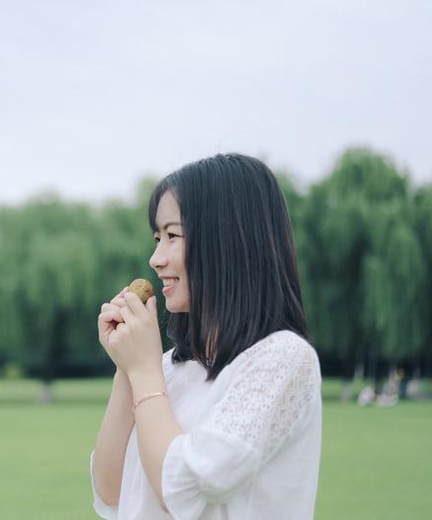
“Bụi Phấn” với những câu chuyện ý nghĩa, giản dị, sâu sắc lay động lòng người về tấm lòng tận tụy và trái tim yêu thương không ngừng nghỉ của người thầy. Trong những trang sách này, bạn sẽ tìm thấy vẻ đẹp của trái tim và tâm hồn người thầy lại một lần nữa được sống dậy trong vinh quang của lòng biết ơn và sự trân trọng. Và hơn tất cả, lung linh, tươi đẹp tỏa sáng là tình cảm thầy trò được kết lại, bện chặt bởi những sợi dây vô hình.
Cảm ơn suối nguồn thương yêu bất tận. Cảm ơn các tác giả đã mang đến cho thầy trò chúng tôi một món ăn tinh thần vô cùng quý giá nhân ngày Nhà giáo Việt Nam.

Slide 6

Dù chúng ta là ai, sinh ra ở đâu và đang làm gì, chắc hẳn ai cũng từng ít nhất một lần được soi rọi bởi nguồn sáng tận tụy ấy. Trước khi trở thành thầy cô giáo, các thầy các cô cũng đã từng trải qua những tháng ngày là học sinh, được các thầy cô của mình dìu dắt. Thầy cô không chỉ là người truyền dạy kiến thức, thầy cô còn là người vun đắp cuộc đời, nuôi dưỡng ước mơ, bồi dưỡng tâm hồn. Thầy cô dạy chúng ta trưởng thành và làm người đúng nghĩa.
Năm tháng rồi sẽ qua đi, mọi đứa trẻ đều sẽ lớn lên, chúng ta cũng sẽ già, chỉ có những bài học được truyền dạy với trái tim hiền từ và tấm lòng tận tụy là còn sống mãi. Mỗi năm một lần, chúng ta dành ra một ngày để tôn vinh nghề giáo, nhưng ảnh hưởng của người thầy lên cuộc đời mỗi người vẫn hiển hiện từng ngày, từng giờ, từng phút, qua cách chúng ta sống, lao động và thương yêu.

Slide 7
Trong sự yêu thương và tôn vinh nghề nghiệp cao quý cùng những con người cao thượng ấy, cuốn sách Bụi phấn đã tổng hợp những câu chuyện lay động lòng người về tấm lòng tận tụy và trái tim yêu thương không ngừng nghỉ của người thầy. Nhiều cuộc đời đã nhờ có tình yêu thương ấy mà thay đổi, tốt hơn lên, sống một cuộc đời trọn vẹn hơn. Mong muốn qua đây, vẻ đẹp của trái tim và tâm hồn người thầy lại một lần nữa được sống dậy trong vinh quang của lòng biết ơn và sự trân trọng.
Lớp học trò này đi qua, lớp khác sẽ kế tiếp; một người thầy về hưu lại có một người thầy tiếp bước cầm trên tay viên phấn, bởi trái tim người thầy chưa bao giờ thôi sưởi ấm. “Người thầy giống như ngọn nến, cháy hết mình để soi đường dẫn lối cho biết bao người.” là câu mở đầu lời giới thiệu của cuốn sách mang tên: “Bụi phấn” của nhiều tác do NXB Tổng hợp TP Hồ Chí Minh phát hành vào quý II năm 2017.

Slide 8
“Bụi Phấn” là tuyển tập những câu chuyện Hạt giống tâm hồn hay nhất về tình Thầy Trò, được thiết kế rất đẹp và công phu, để mỗi người con, những thế hệ học trò bày tỏ lòng thành kính, biết ơn đến với những Thầy, Cô giáo.
Bạn đọc sẽ được xem bức thư nổi tiếng của tổng thống Abraham Lincoln gửi thầy giáo của con trai, những câu nói ấn tượng của các danh nhân như William Arthur Ward, Albert Camus… Trong những trang sách này, các bạn sẽ tìm thấy vẻ đẹp của trái tim và tâm hồn người thầy, sẽ được chạm vào những kỉ niệm thân thương bên mái trường với ghế đá, những bài kiểm tra… Tất cả đều là những kỷ niệm khó phai trong ký ức mỗi người. Những câu chuyện trong cuốn sách thân thuộc đến mức dường như đó cũng chính là câu chuyện, mảnh ghép kỉ niệm của mỗi bạn.

Slide 9
“Cuốn sách gồm 4 phần:
Phần 1: Tận tụy và thấu hiểu
Phần 2: Cảm thông và nâng đỡ
Phần 3: Chạm đến trái tim – thay đổi cuộc đời
Phần 4: Tri ân và những bài học quý báu
“Bụi Phấn” với những câu chuyện ý nghĩa, giản dị, sâu sắc lay động lòng người về tấm lòng tận tụy và trái tim yêu thương không ngừng nghỉ của người thầy. Trong những trang sách này, bạn sẽ tìm thấy vẻ đẹp của trái tim và tâm hồn người thầy lại một lần nữa được sống dậy trong vinh quang của lòng biết ơn và sự trân trọng. Và hơn tất cả, lung linh, tươi đẹp tỏa sáng là tình cảm thầy trò được kết lại, bện chặt bởi những sợi dây vô hình.

Slide 10
Một lần nữa xin cảm ơn suối nguồn thương yêu bất tận. Cảm ơn các tác giả đã mang đến cho thầy trò chúng tôi một món ăn tinh thần vô cùng quý giá nhân ngày Nhà giáo Việt Nam.
Xin trân trọng cảm ơn các thầy cô và các em đã lắng nghe.

Slide 11
THANK YOU

